Slide 1
Savci – KVÍZ 1
Registrační číslo projektu: CZ.1.07/1.1.38/02.0025
Název projektu: Modernizace výuky na ZŠ Slušovice, Fryšták, Kašava a Velehrad
Tento projekt je spolufinancován z Evropského sociálního fondu a státního rozpočtu České republiky.
Autor: Mgr. Eliška Nováková
Škola: Základní škola Slušovice, okres Zlín, příspěvková organizace

Slide 2
Anotace:
Digitální učební materiál je určen k procvičování savců, se kterými se žáci už seznámili. Je důležité si stále opakovat již probrané druhy, aby žáci nezapomínali.
Materiál rozvíjí vědomosti žáků a pomocí názorným ukázek se snaží žákům přiblížit přírodu kolem sebe.
Je určen pro předmět přírodopis a ročník 8.
Tento materiál vznikl jako doplňující materiál k učebnici: Přírodopis 2 pro 7. ročník základní školy a nižší ročníky víceletých gymnázií. Bělehradská 47, 120 00 Praha 2: SPN, 1999. ISBN 80-7235-069-2.

Slide 3
Vyber jednu z možností, o který druh se jedná.
Správná odpověď
Špatná odpověď

Slide 4
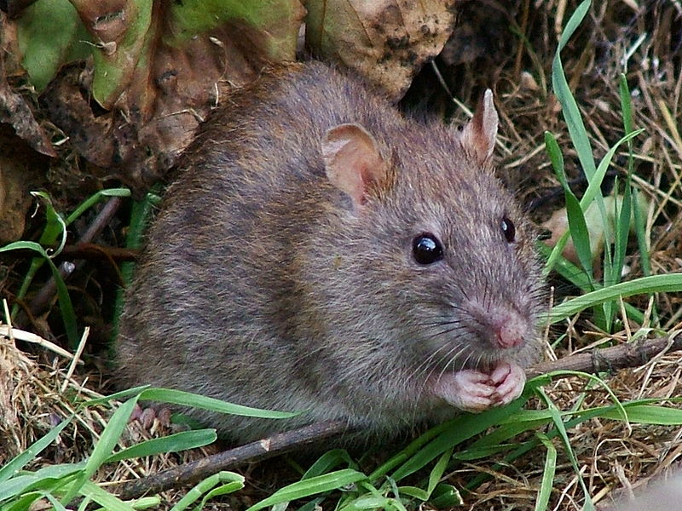
a) Potkan
b) Krysa obecná
c) Myš domácí

Slide 5
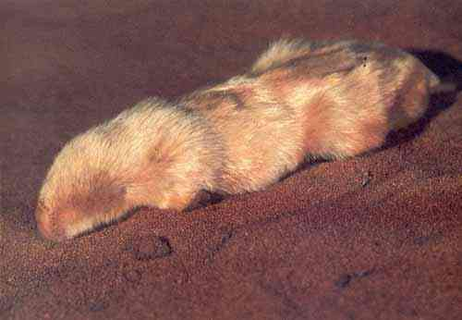
a) Plch velký
b) Vakokrt písečný
c) Slepec obecný

Slide 6
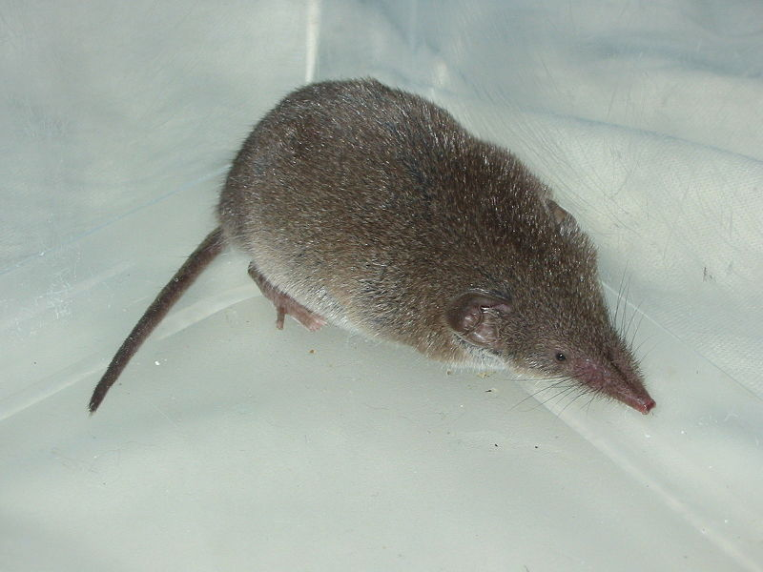
a) Rejsek obecný
b) Hryzec vodní
c) Křeček polní

Slide 7
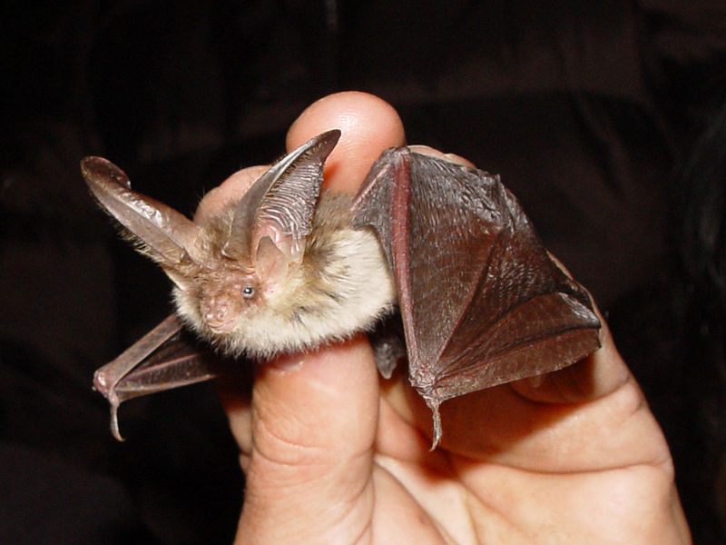
a) Netopýr obecný
b) Upír obecný
c) Netopýr ušatý

Slide 8
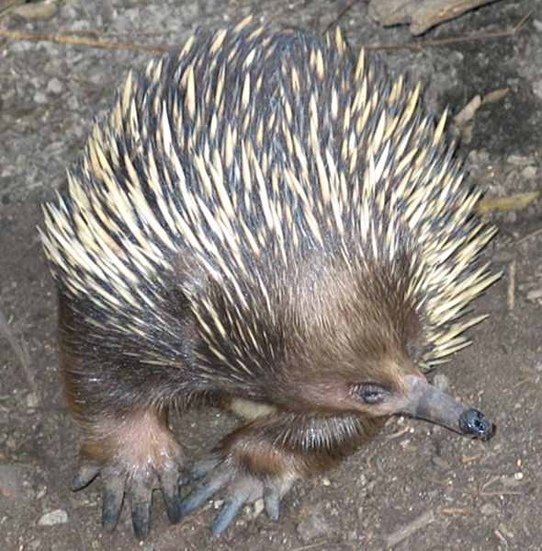
a) Ježura australská
b) Ježek východní
c) Dikobraz evropský

Slide 9
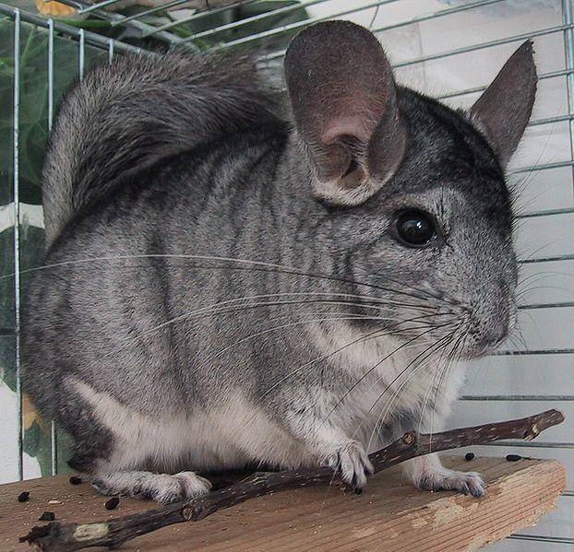
a) Veverka obecná
b) Činčila
c) Morče divoké

Slide 10
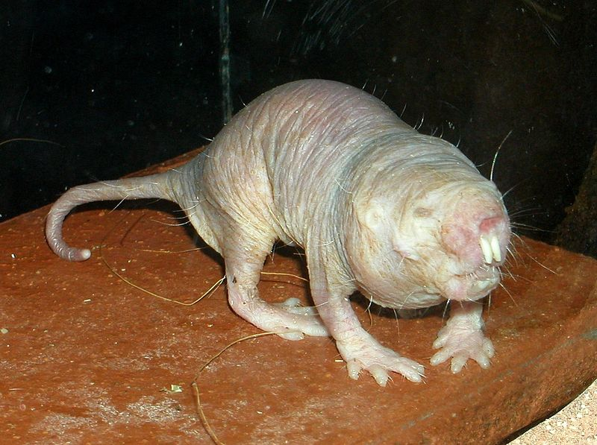
a) Rypoš lysý
b) Tarbík egyptský
c) Potkan lysý

Slide 11
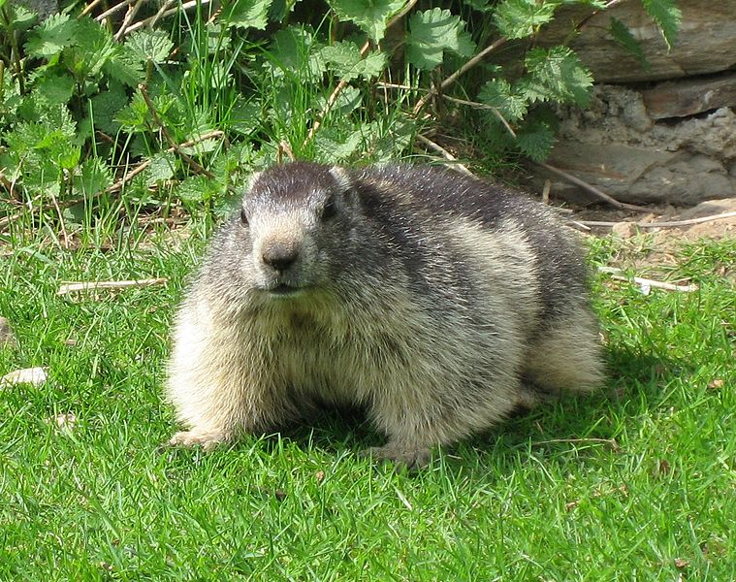
a) Kapybara
b) Nutrie říční
c) Svišť horský

Slide 12
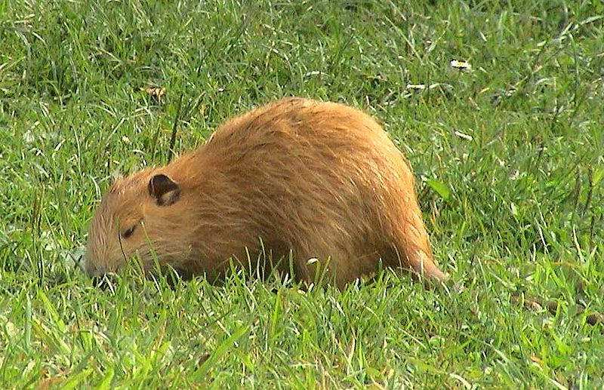
a) Křeček polní
b) Hryzec vodní
c) Nutrie říční

Slide 13
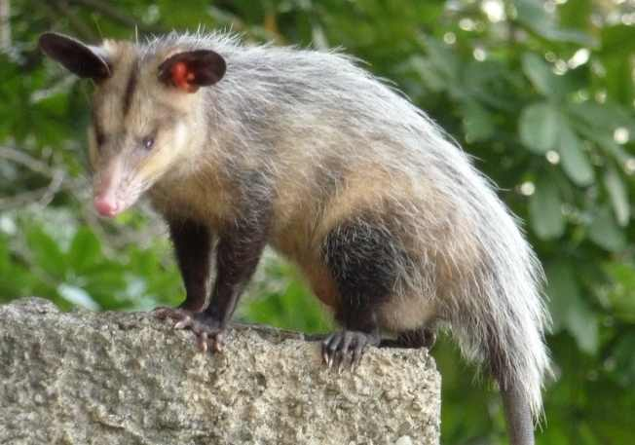
a) Vačice opossum
b) Lenochod
c) Pytlonoš horský

Slide 16
Zdroje
Question Smiley clip art. In: Clker.com [online]. Tuesday, 13-Nov-07 12:41:09 PST [cit. 2013-01-12]. Dostupné z: http://www.clker.com/cliparts/6/5/b/f/11949864691020941855smiley114.svg.med.png
Smiley Face clip art. In: Cleker.com [online]. Tuesday, 13-Nov-07 12:40:58 PST [cit. 2013-01-12]. Dostupné z: http://www.clker.com/cliparts/d/e/7/3/11949864581583801855smiley101.svg.med.png
WildRat.jpg. In: Wikipedia: the free encyclopedia [online]. San Francisco (CA): Wikimedia Foundation, 2001-, 13. 4. 2008, 10:15 [cit. 2013-01-12]. Dostupné z: http://upload.wikimedia.org/wikipedia/commons/thumb/1/15/WildRat.jpg/800px-WildRat.jpg
Notoryctes typhlops.jpg. In: Wikipedia: the free encyclopedia [online]. San Francisco (CA): Wikimedia Foundation, 2001-, 13. 11. 2007, 15:40 [cit. 2013-01-12]. Dostupné z: http://upload.wikimedia.org/wikipedia/commons/4/4b/Notoryctes_typhlops.jpg
Common Shrew.jpg. In: Wikipedia: the free encyclopedia [online]. San Francisco (CA): Wikimedia Foundation, 2001-, 5. 11. 2007, 16:21 [cit. 2013-01-12]. Dostupné z: http://upload.wikimedia.org/wikipedia/commons/thumb/0/0d/Common_Shrew.jpg/800px-Common_Shrew.jpg
Plecotus auritus 01.jpg. In: Wikipedia: the free encyclopedia [online]. San Francisco (CA): Wikimedia Foundation, 2001-, 13. 6. 2005, 12:22 [cit. 2013-01-12]. Dostupné z: http://upload.wikimedia.org/wikipedia/commons/thumb/8/8b/Plecotus_auritus_01.jpg/800px-Plecotus_auritus_01.jpg
Echidna ST 03.jpg. In: Wikipedia: the free encyclopedia [online]. San Francisco (CA): Wikimedia Foundation, 2001-, 14. 10. 2007, 20:37 [cit. 2013-01-12]. Dostupné z: http://upload.wikimedia.org/wikipedia/commons/thumb/0/0d/Echidna_ST_03.jpg/590px-Echidna_ST_03.jpg

Slide 17
Zdroje
Chinchilla-Patchouli.jpg. In: Wikipedia: the free encyclopedia [online]. San Francisco (CA): Wikimedia Foundation, 2001-, 26. 6. 2006, 21:37 [cit. 2013-01-12]. Dostupné z: http://upload.wikimedia.org/wikipedia/commons/thumb/2/2c/Chinchilla-Patchouli.jpg/622px-Chinchilla-Patchouli.jpg
Nacktmull.jpg. In: Wikipedia: the free encyclopedia [online]. San Francisco (CA): Wikimedia Foundation, 2001-, 4. 8. 2005, 11:41 [cit. 2013-01-13]. Dostupné z: http://upload.wikimedia.org/wikipedia/commons/thumb/0/02/Nacktmull.jpg/800px-Nacktmull.jpg
Marmota marmota 04 by Line1.jpg. In: Wikipedia: the free encyclopedia [online]. San Francisco (CA): Wikimedia Foundation, 2001-, 7. 5. 2007, 20:19 [cit. 2013-01-13]. Dostupné z: http://upload.wikimedia.org/wikipedia/commons/thumb/a/a8/Marmota_marmota_04_by_Line1.jpg/759px-Marmota_marmota_04_by_Line1.jpg
Myocastor coypus - Biberratte Albino.jpg. In: Wikipedia: the free encyclopedia [online]. San Francisco (CA): Wikimedia Foundation, 2001-, 13. 3. 2005, 08:17 [cit. 2013-01-13]. Dostupné z: http://upload.wikimedia.org/wikipedia/commons/thumb/4/4d/Myocastor_coypus_-_Biberratte_Albino.jpg/800px-Myocastor_coypus_-_Biberratte_Albino.jpg
Rabipelao2.jpg. In: Wikipedia: the free encyclopedia [online]. San Francisco (CA): Wikimedia Foundation, 2001-, 27. 12. 2010, 02:33 [cit. 2013-01-13]. Dostupné z: http://upload.wikimedia.org/wikipedia/commons/2/25/Rabipelao2.jpg

